Slide 1




Mobil Uygulama Tanıtım B Haber(Haber Uygulaması)
Flutter ile Mobil Programlamaya Giriş
www.youtube.com/BMderslerim
Hazırlayan : Hakan Doruk 1811404032
Tarih : 03/06/2022
Sürüm : v1
Ders Yürütücüsü : Doç. Dr. İsmail KIRBAŞ

Slide 2

İÇİNDEKİLER
Uygulamanın Geliştirilme Amacı
Giriş Yap
Kayıt Ol
TR Haberleri
US Haberleri
Haber Arama Butonu
Uygulama Tanıtım Videosu

Slide 3

Uygulamanın Geliştirilme Amacı
Günümüzde haber kaynakları veya kanalları sadece kendi görüşlerine uyan haberleri sunmakta.
Bu durumun değiştirilmesi gerektiğini düşündüm ve insanların sadece bir kaynaktan değil birden fazla kaynaktan haberleri görüp, çevredeki olaylardan tarafsız bir şekilde haberdar olmasını istedim.
Bu haber uygulaması insanların taraflı ve sadece kendi görüşlerine uyan haberleri sunan kanalları takip etmemesi ve her türlü haber kaynağını görüp doğru fikirler yürütmesi için yapılmıştır. Hiçbir siyasi taraf tutulmamaktadır.
A değil B Haber ☺

Slide 4
Uygulamanın Özellikleri
Uygulamaya kayıt olurken e-postanızı doğrulamanız gerekmektedir.
Uygulamadaki haberler saat başı güncellenir ve kullanıcı daima güncel haberleri görür.

Slide 5
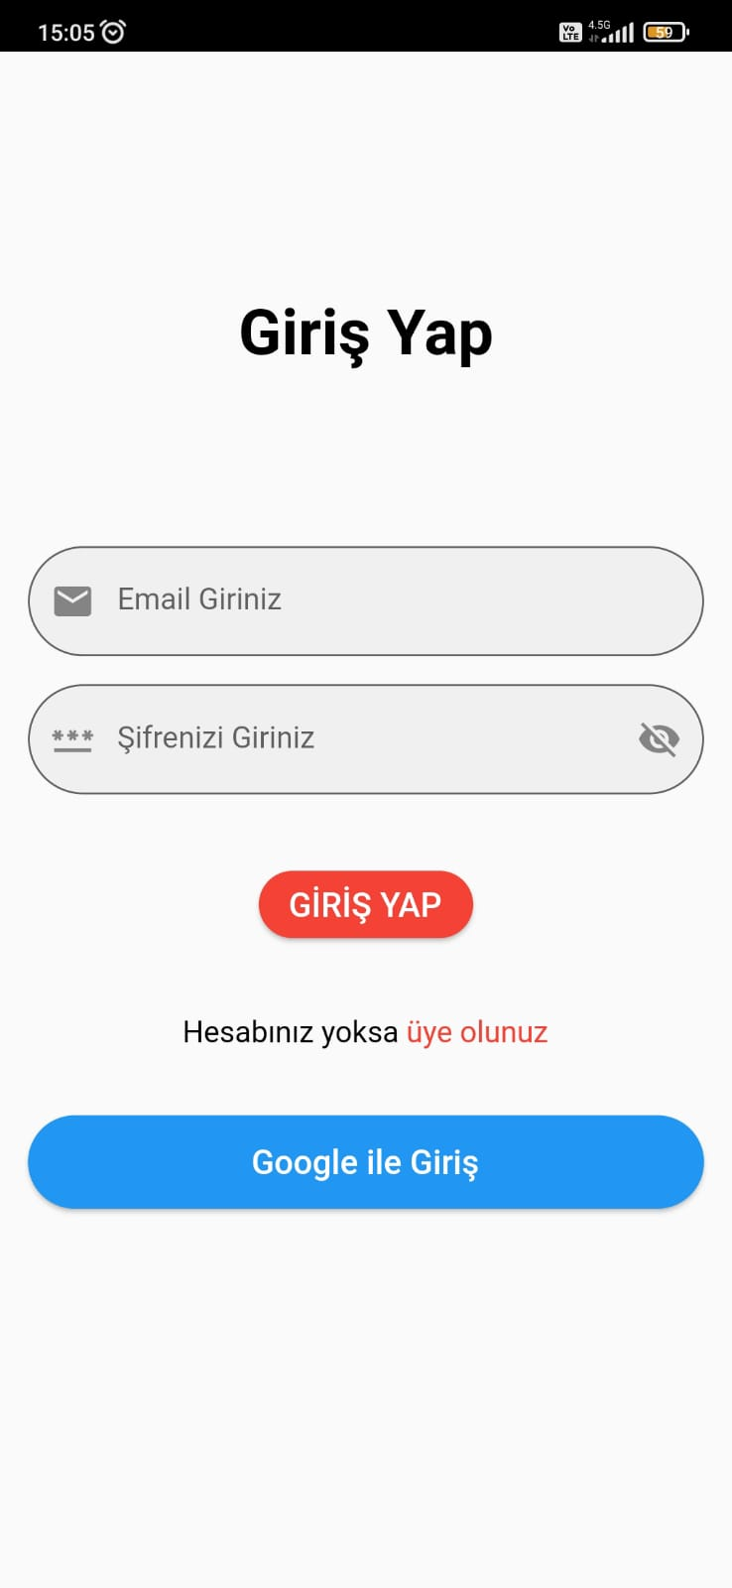
Giriş Yap
Uygulamamız bizi yanda gördüğünüz ekran ile karşılıyor. Eğer kullanıcı kayıt olduysa buradan giriş yapıp uygulamamıza erişim sağlayabilir.

Slide 6
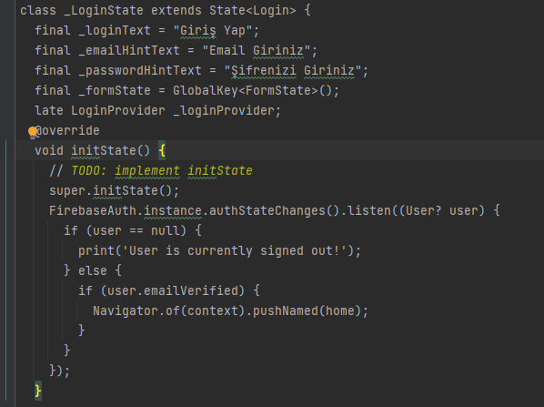
Giriş Yap

Slide 7
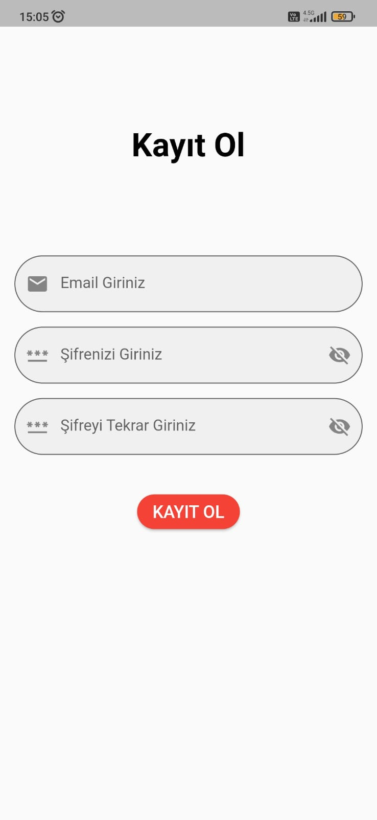
Kayıt Ol
Eğer kullanıcı uygulamamıza kayıt olmadıysa üye olunuz butonuna tıklayıp kayıt ol ekranından kayıt olabilir. Gördüğünüz gibi boşlukları gerekli bilgilerle doldurup kayıt olabilirsiniz.

Slide 8
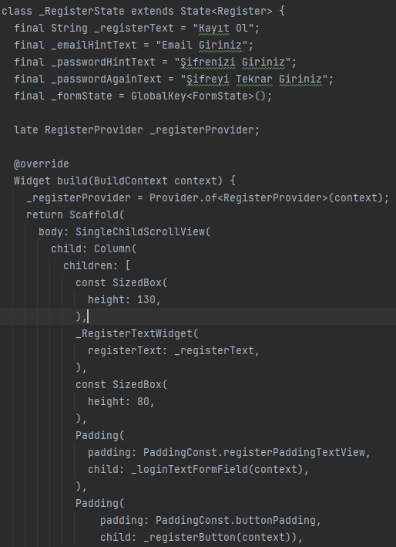
Kayıt Ol

Slide 9
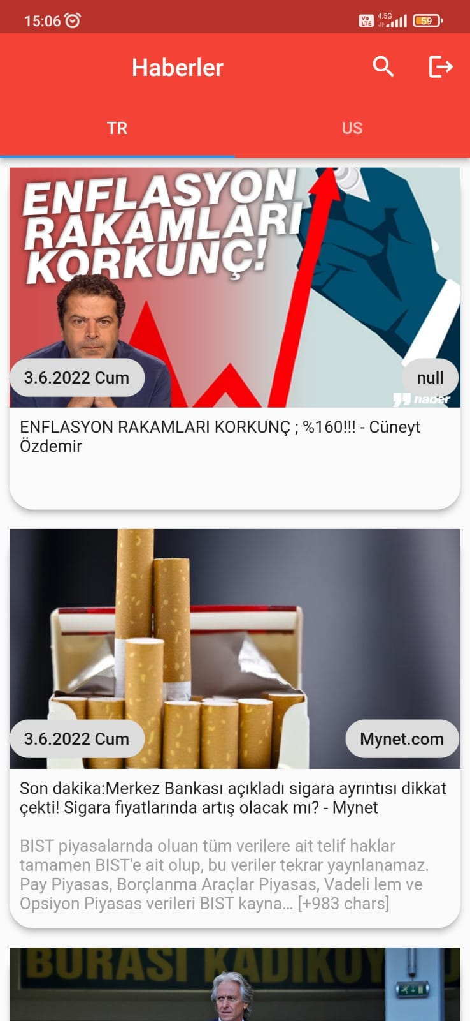
TR Haberleri
Bu kısım uygulamıza giriş yaptıktan sonra gelen uygulamanın asıl ana sayfası. Buradan güncel haberleri takip edebiliyoruz. Görüldüğü üzere yukarda iki seçenek var ve biz şuan «TR» seçeneğindeyiz. Bu seçenekte Türkiye’de olan haberleri görüyoruz.

Slide 10
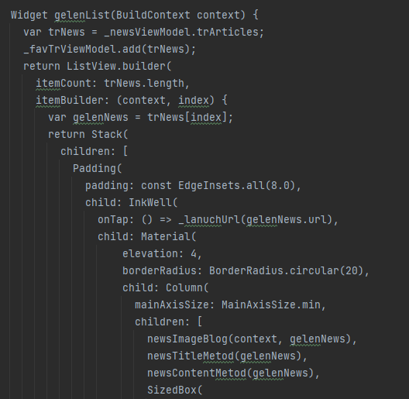
TR Haberleri

Slide 11
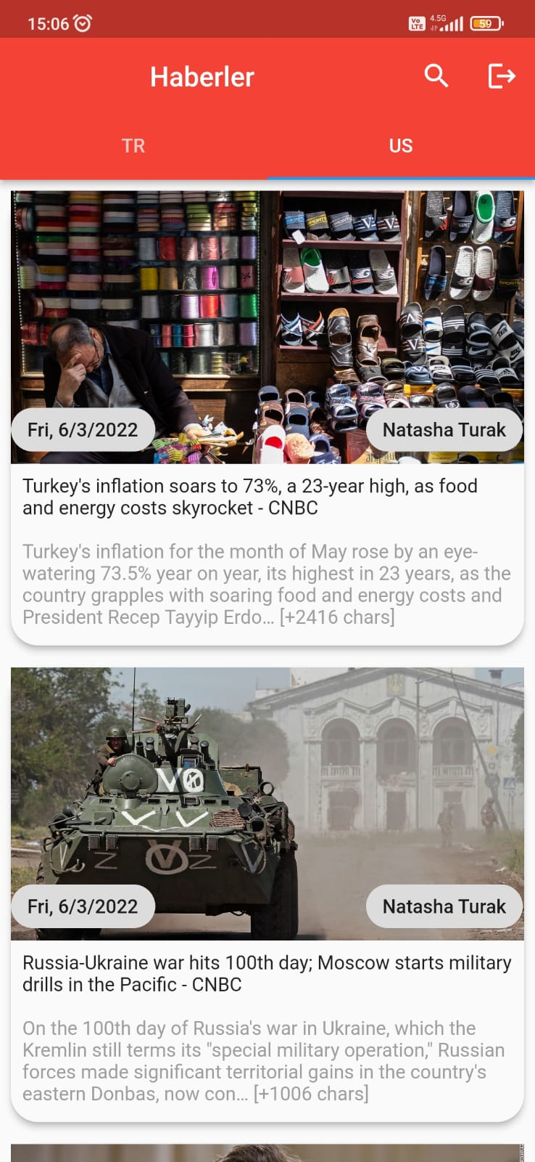
US Haberleri
Bu kısımda «US» seçeneğini seçtikten sonra ekrana gelen kısım. Burada dünya genelinde ki İngilizce dilindeki haberleri görüntüleyebiliyoruz.

Slide 12
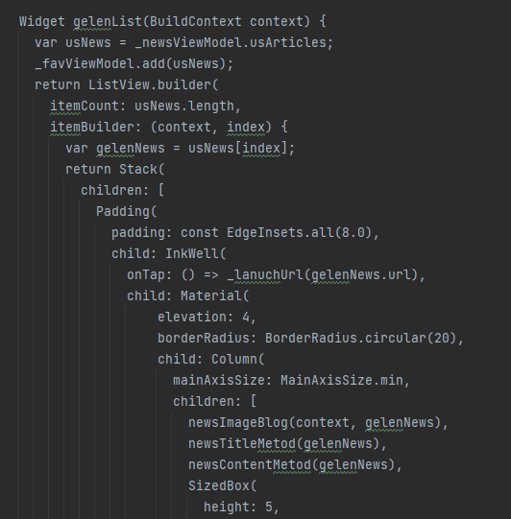
US Haberleri

Slide 13
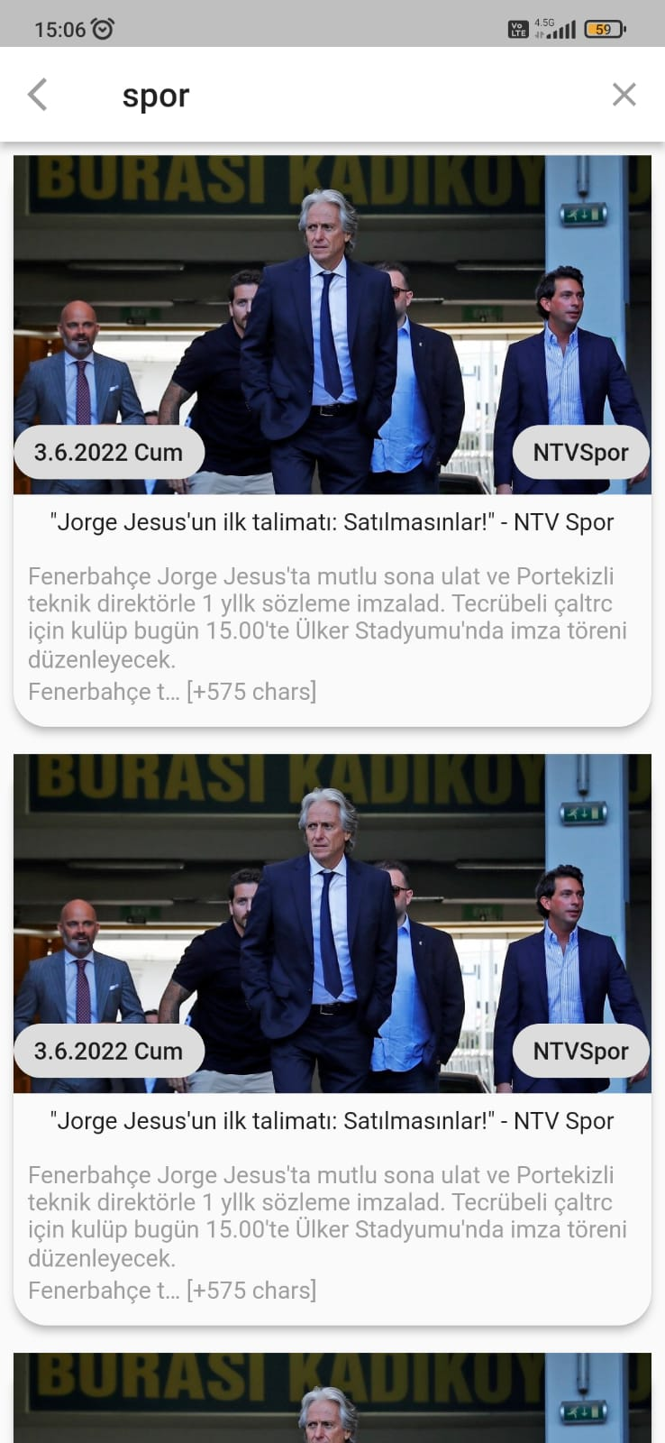
Haber Arama Butonu
Yukarda bulunan arama kısmından istediğimiz haber kategorisini seçebiliyor veya istediğimiz haber kaynağını seçebiliyoruz. Bu sayede sadece merak ettiğimiz ve ilgi duyduğumuz haberlere göz atabiliyoruz.

Slide 14
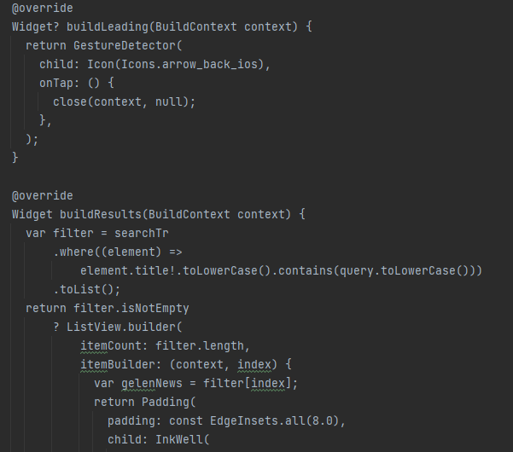
Haber Arama Butonu

Slide 15
Haber Arama Butonu

Slide 16
İlginiz için teşekkürler…
Flutter ile Mobil Programlamaya Giriş
www.youtube.com/BMderslerim
Hazırlayan : Hakan Doruk 1811404032
E-posta : hakandoruk2k@gmail.com
Tarih : 03/06/2022
Ders Yürütücüsü : Doç. Dr. İsmail KIRBAŞ
E-posta : ismkir@gmail.com

